Slide 1

Бөлім тақырыбы
ҚАЗАҚ ТІЛІ (Т1)
9-СЫНЫП
Адам жанының құпиясы
43
Мини-центра
37
Частных детских
сада
  Сабақтың тақырыбы
Бейімбет Майлиннің өмірі мен шығармашылығы
және «Шұғаның белгісі» шығармасы

Slide 2
Оқу мақсаты:
37
Частных детских
сада
9.1.4.1 – көркем шығармалардан алған үзінділерді шығармашылық жұмыстарда қолдану
43
Мини-центра
Сабақ мақсаттары:
Сенің білетінің:
• Жазушы Б. Майлиннің өмірі және шығармашылығымен танысасыз.
Сенің меңгеретінің:
• көркем шығармадан алынған үзіндіні қолдану арқылы шығармашылық жұмыс түрлерін жазуды меңгересіз.

Slide 3
Бағалау критерийлері:
43
Мини-центра
Жазушы Б. Майлиннің өмірі және шығармашылығымен танысады.
Мәтіннің баяндау желісін сақтай отырып, шығармашылық түрлерін меңгереді.

Slide 4

Қызығушылықты ояту
Қазақтың көрнекті жазушысы Бейімбет Майлиннің өмірі мен шығармашылығына қатысты деректі фильмнің үзіндісін тамашалайық
37
Частных детских
сада
43
Мини-центра
https://www.youtube.com/watch?v=06U8Ov02qDg

Slide 5
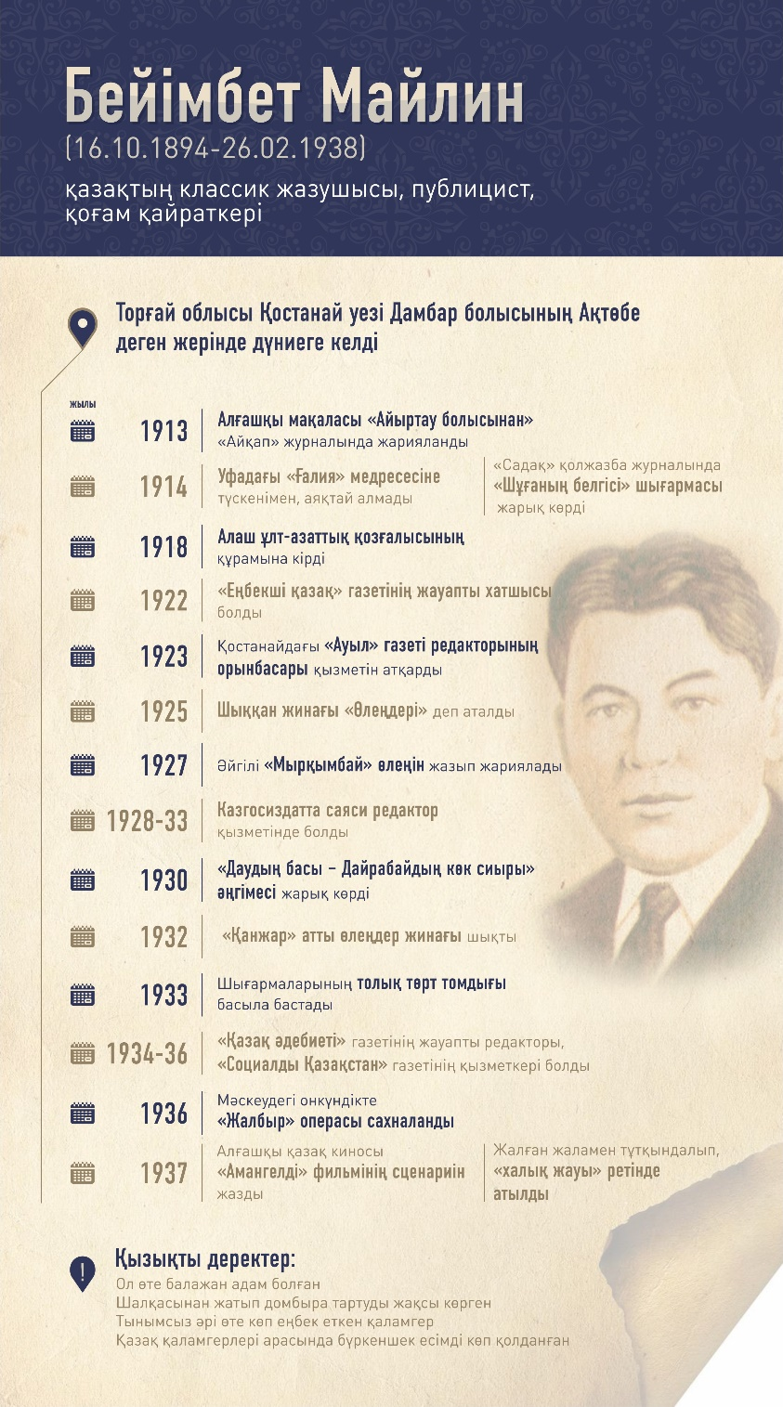
Торғай облысы Қостанай уезі Дамбар болысының Ақтөбе деген жерінде дүниеге келді
1913 ж. Алғашқы мақаласы «Айыртау болысынан» «Айқап» журналында жарияланды
1914 ж. Уфадағы «Ғалия» медресесіне түскенімен, аяқтай алмады
«Садақ» қолжазба журналында «Шұғаның белгісі» шығармасы жарық көрді
1918 ж. Алаш ұлт-азаттық қозғалысының құрамына кірді
1922 ж. «Еңбекші қазақ» газетінің жауапты хатшысы болды
1923 ж. Қостанайдағы «Ауыл» газеті редакторының орынбасары қызметін атқарды
1925 ж. шыққан жинағы «Өлеңдері» деп аталды
1927 ж. әйгілі «Мырқымбай» өлеңін жазып жариялады
1928-1933 жж. Казгосиздатта саяси редактор қызметінде болды
1930 ж. «Даудың басы – Дайрабайдың көк сиыры» әңгімесі жарық көрді
1932 ж. «Қанжар» атты өлеңдер жинағы шықты
1933 ж. шығармаларының толық төрт томдығы басыла бастады,
1934-1936 жж. «Қазақ әдебиеті» газетінің жауапты редакторы, «Социалды Қазақстан» газетінің қызметкері болды
1936 ж. Мәскеудегі онкүндікте «Жалбыр» операсы сахналанды
1937 ж. алғашқы қазақ киносы «Амангелді» фильмінің сценариін жазды
Жалған жаламен тұтқындалып, «халық жауы» ретінде атылды

Slide 6
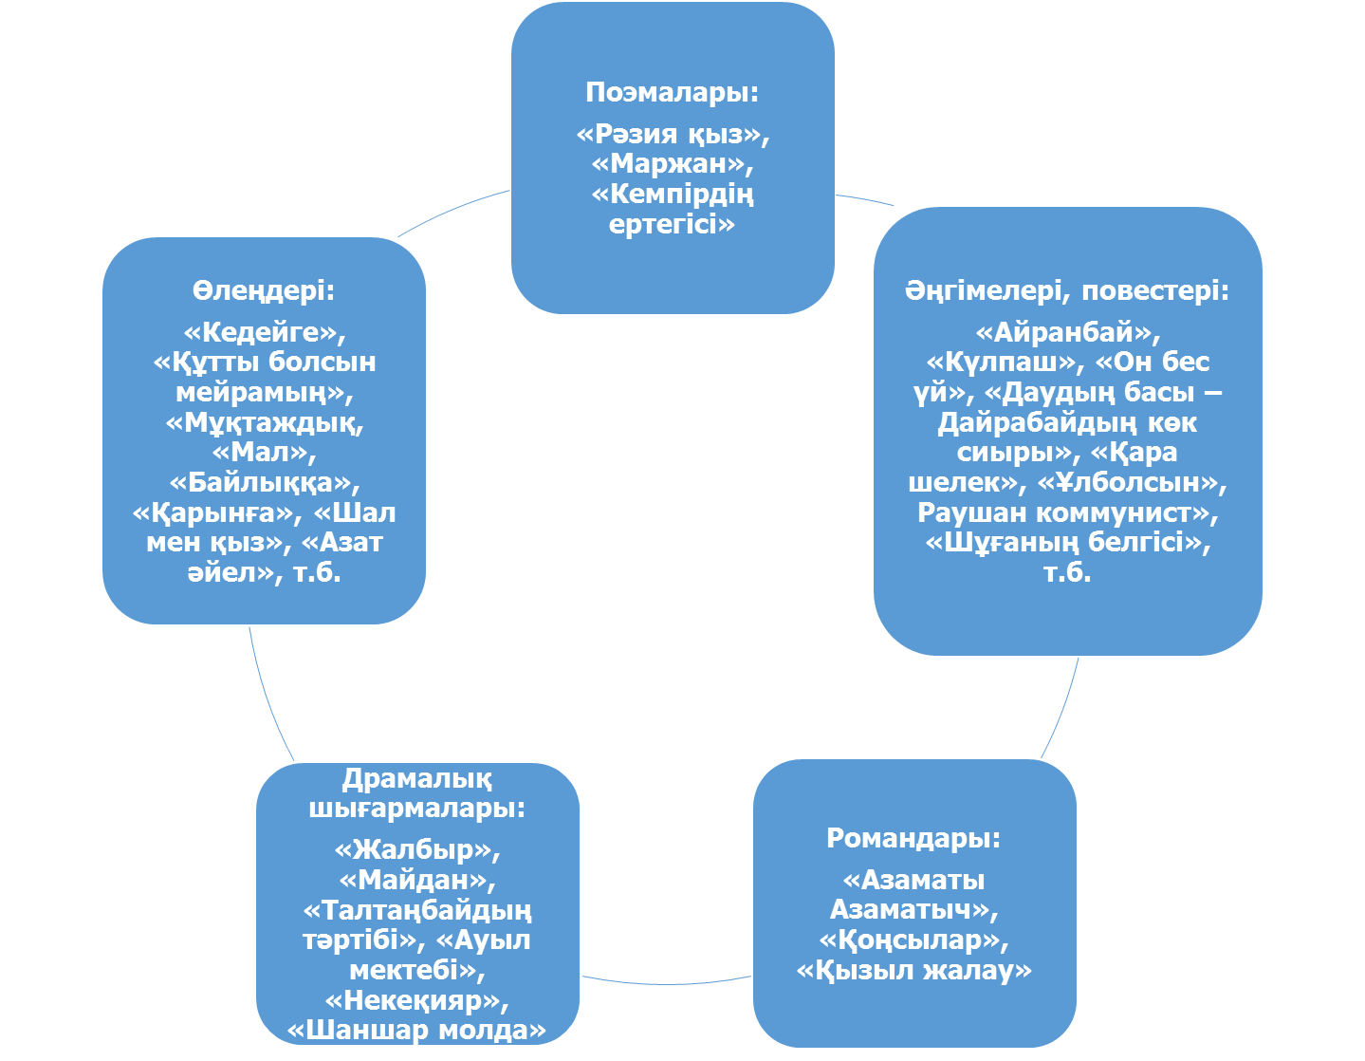
37
Частных детских
сада
43
Мини-центра
ШЫҒАРМАШЫЛЫҒЫ

Slide 7
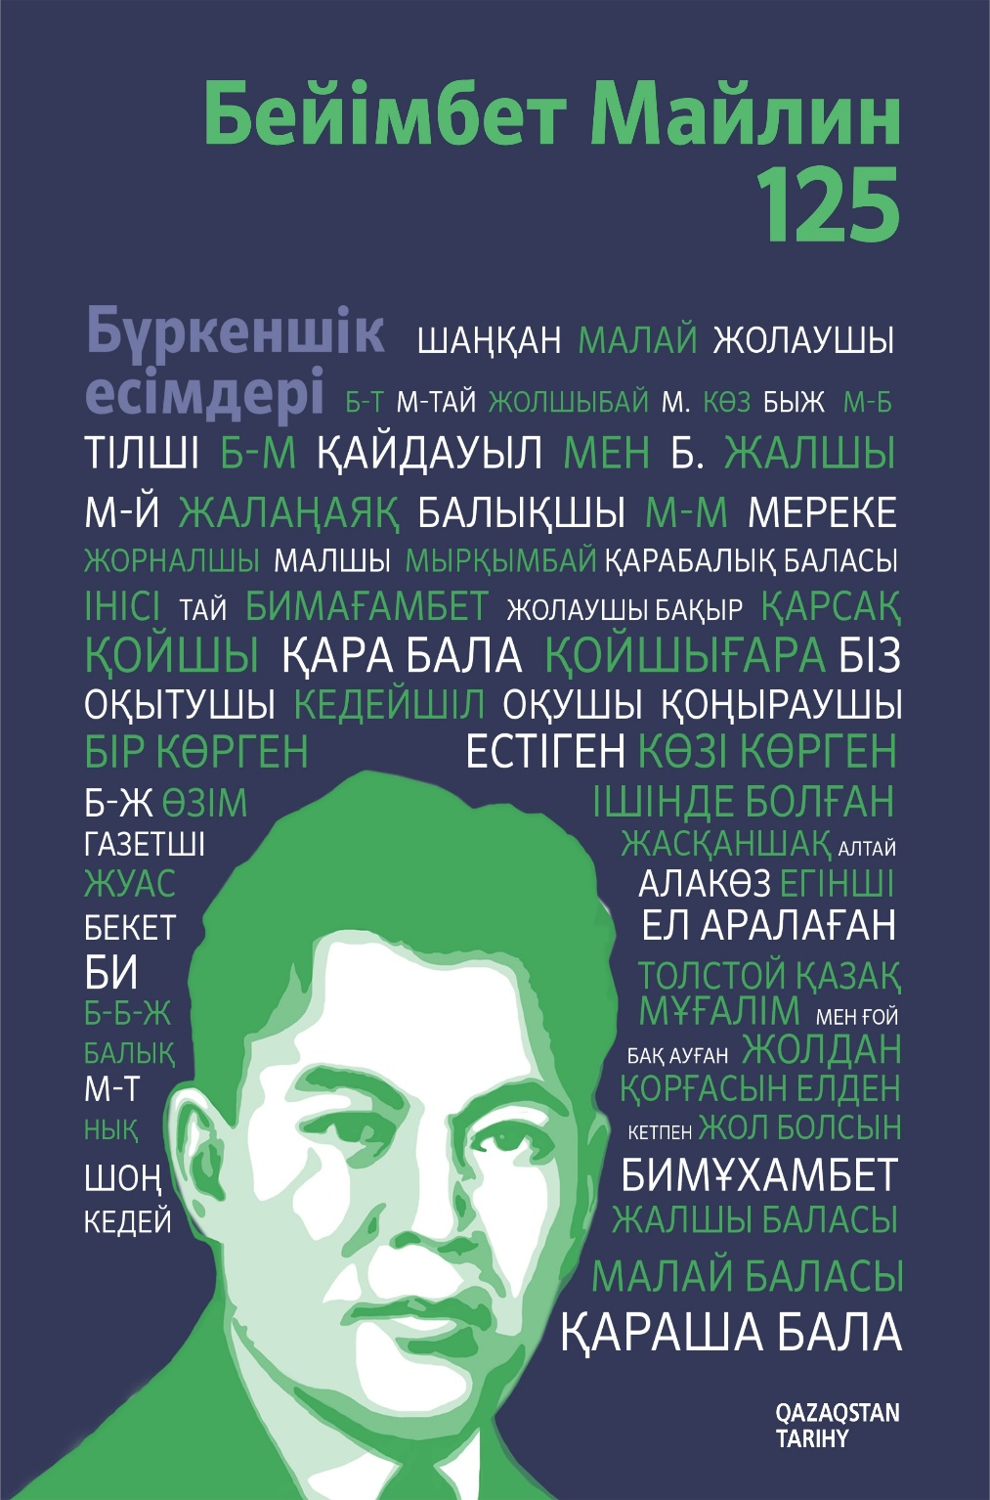
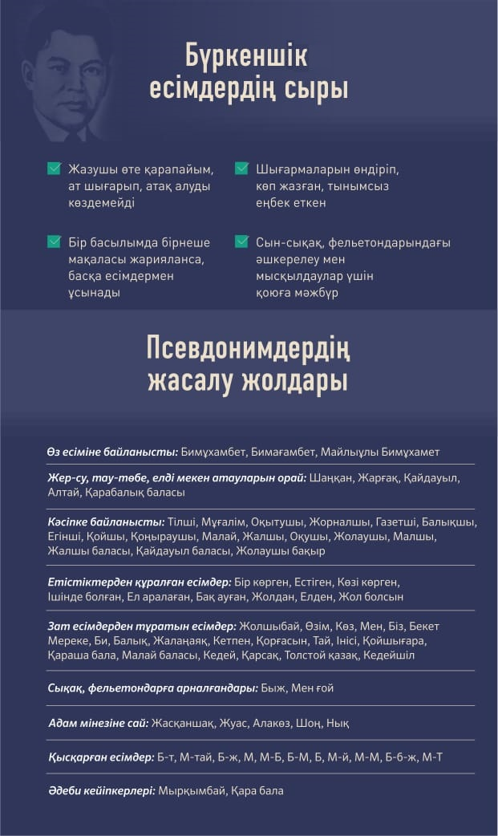
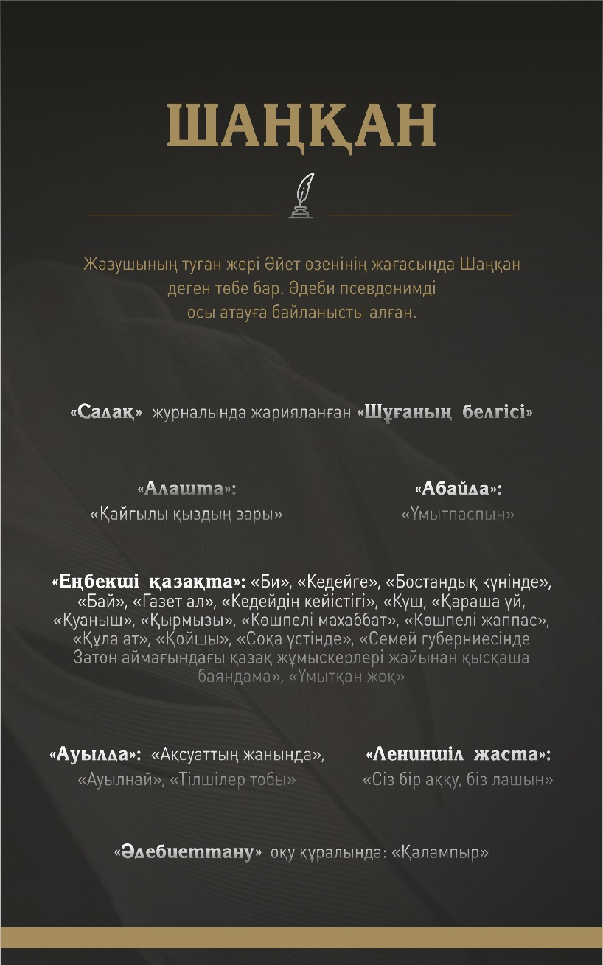
Жазушының бүркеншік есімдері
37
Частных детских
сада
43
Мини-центра

Slide 8
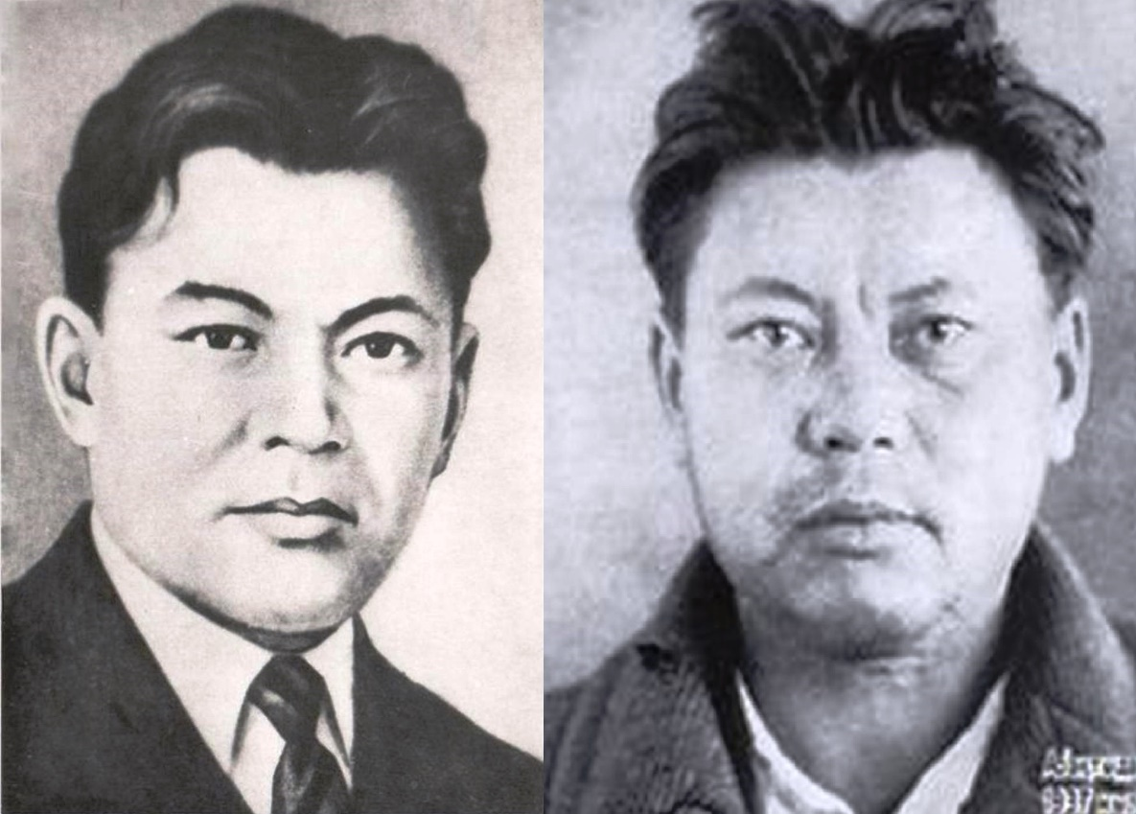
37
Частных детских
сада
43
Мини-центра
Бейімбет Майлин 1937 жылы жазықсыз тұтқындалып, қызыл қырғын саяси репрессияның кесірінен 1938 жылдың 26 ақпанында сұраусыз атылды.
Бейімбеттің өмірі мен шығармашылығын жан-жақты зерттеген Тоқтар Бейісқұловтың көрсетуінше, әйгілі жазушыны айыптайтын сот отырысы 26 ақпанда 12.30-да басталып, 12.45-те аяқталған.
!
Ұлттық әдебиет классигінің өмірін жалғыз оққа байлаған үш-ақ адамның шешіміне небары 15 минут уақыт кеткен.

Slide 9
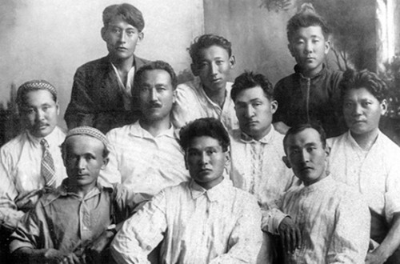
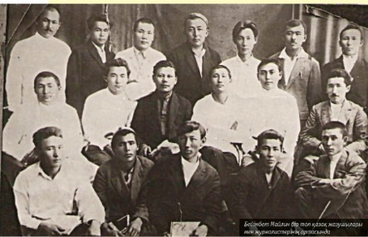
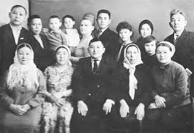
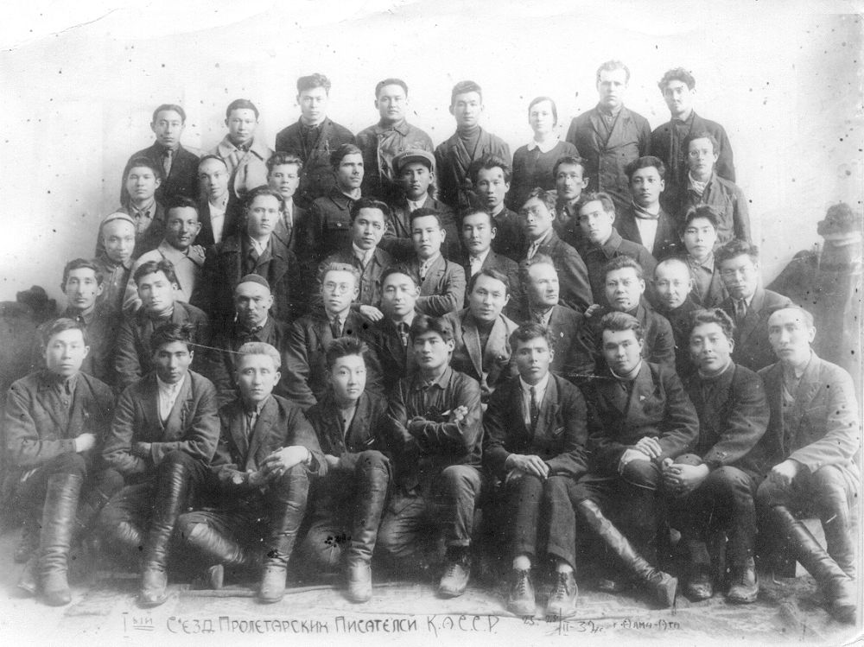
!
Жадыңызда болсын!
• Ол өте балажан адам болған
• Шалқасынан жатып домбыра тартуды жақсы көрген
• Тынымсыз әрі өте көп еңбек еткен қаламгер
• Қазақ қаламгерлері арасында бүркеншік есімді көп қолданған
• Жазушының жиені «Шиза» фильміне түскен
43
Мини-центра
37
Частных детских
сада
!

Slide 10
Таным көкжиегі
37
Частных детских
сада
• «Шұғаның белгісі» – Бейімбет Майлиннің көлемді де көркем тұңғыш туындыларының бірі. 1914 жылы «Садақ» қолжазба журналында жарияланған. Повесте ескі қазақ қоғамындағы ең өткір мәселелер көтерілген.
Башқұрт халқының көрнекті ақыны Сәйфи Құдаш 1916 жылдың ақпан айының аяқ кезінде Уфадағы Ғалия медресесінде тіл мен әдебиет мұғалімі Ғалымжан Ибрагимов шәкірттеріне қалаған тақырыптарына шығарма жазып келуді тапсырғанын, сонда Бейімбет «Шұғаның белгісін» ұсынғанын айтады.
• Әйел теңсіздігін сипаттаған сырлы туындының негізгі идеясы: гуманизм, адамгершілік, махаббат мәселесі.
• Автор өмір шындығын мейлінше мол қамтып, кең суреттеп, адам мінездерін мүмкіндігінше терең ашып, жан-жақты суреттеген.

Slide 11
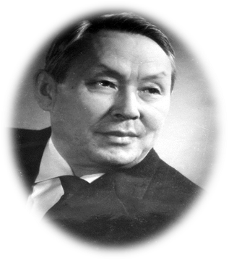
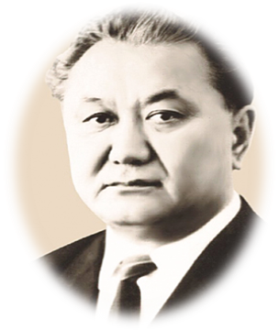
Таным көкжиегі
«Онда... бірден бетке ұратын арзан әсерге құмарлық жоқ. Оқиға таңдауда да, сөз өнерінде де ол әсіре қызыл атаулыға жат. Кісіні тайғанақ мұзға тағасыз түскен аттай сырғытып әкететін сөзде дыбыс қуалау, (аллитерация) үстеме теңеу, эпитеттер, арзанқол афоризмдер Бейімбет тілінде кездеспейді. Ол өз ойын ұғындыру үшін, яки кейіпкерінің бейнесін, қимыл әрекетін беру үшін орағытып теңеу іздеп, тап баса алмай жанай сипап жүрмейді, қарапайым ұтқыр сөзбен қолға ұстатқандай образдар жасайды...
Майлиннің бізге үлкен өнеге болатын көркемдік қасиеті – қарапайымдылығы».
«Майлиннің прозадағы шеберлігі тура алғашқы адымынан (Шұғаның белгісінен) басталады. Мұндай да ғажап болады екен... шеберлік тұрғысынан пайымдағанда күні бүгінге дейін қазақ повесінің үлгісі болып отыр. Ғажайып емей немене?»
Ғ. Мүсірепов
(1902-1985)
З. Қабдолов
(1927-2006)

Slide 12
1-тапсырма. «Шұғаның белгісі» шығармасынан берілген үзінділерді қолдана отырып, шығармашылық жұмыс орындаңыз.
43
Мини-центра
«Менің астымда жортақылау тапал торы ат; жүргіштеу. Ер-тоқымым ескілеу, байлардың малға мінетін ер-тоқымы. Үстімде қонған үйімнен сұрап киген шидем күпі. Қолтығымдағы жыртығынан жел өтіп мазамды алыңқырап келеді. Жолдасым отыз-қырықтардың шамасындағы жер ортасы адам, сиректеу сақал, мұрты бар; қара бұжыр, күлімсіреп дөңгеленіп тұрған қара көзді, пішініне карағанда бір түрлі сөйлемпаз адам секілді. Астында қойшылар мінген қаракер бесті, үсті-үстіне ұрып отырмаса кейін қалып қала береді».
Пейзаж
Портрет
Монолог

Slide 13
2-тапсырма. «Шұғаның белгісі» шығармасынан берілген үзінділерді қолдана отырып, шығармашылық жұмыс орындаңыз.
Күлзипа екенін білген соң Әбдірахман жүруге ыңғайланса да, мен жібермедім, қалжыңдасып барғанды жақсы көрдім. Дабырласып сөйлескен күйлерімен бізге төніп келді де, бір келіншек:
– Ибәйі, көтек, мал десек, адам екен ғой, – деді.
Одағайлап шеттей бастады.
– Маржанбикемісің, бері кел, – дедім.
– Мұнысы кім, мені таниды ғой...
– Бар, кім екен, – деді Күлзипа.
Әбдірахман жүре берді. Мен олардың жанына бардым.
– Анауың кім? – десті.
– Әбдірахман.
– Күйеу екен ғой, бізден неге қашты, – деп Маржанбике күле сөйледі.
43
Мини-центра
Диалог
Монолог
Баяндау

Slide 14
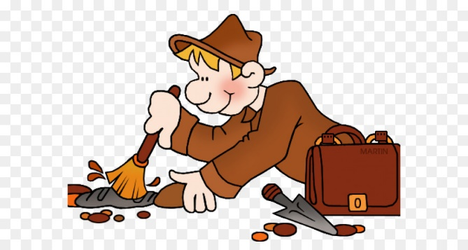
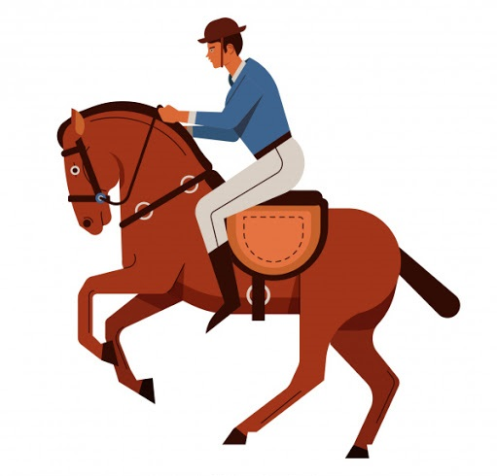


3-тапсырма. «Әдеби үйірме» әдісі.
Археолог
(мәтіннен көне сөздерді табады)
Жолаушы
(мәтіндегі кейіпкерлер портретіне талдау жасайды)
Сұрақ қоюшы
(мәтін желісі бойынша ойландыратын сұрақ қояды)
Суретші
(мәтін бойынша әсерлі жеріне сурет салады)

Slide 15
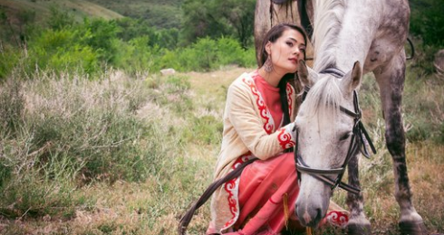
4-тапсырма. Өзіңді тексер. Шығармашылық жұмыстың үлгісін көрсетіңіз.
43
Мини-центра
Хат жазу:
«Шұғаға хат»
«Авторға хат»
«Әбдірахманға хат»

Slide 16
Сабақты бекіту. Викториналық сұрақтарға жауап беріңіз.
Бейімбет Майлин – қазақтың көрнекті жазушысы, журналист, қоғам қайраткері | Иә | Жоқ
«Шұғаның белгісі» повесі жазушы өмірінің соңында жазылған | Иә | Жоқ
Шығарма Әбдірахман мен Шұғаның махаббатынан бастала ма? | Иә | Жоқ
Әбдірахманның Шұғаға деген сезімі нанымды ма? (Иә) Шұға махаббат азабын тартты ма? | Иә Иә | Жоқ Жоқ
Оқиғаны авторға баяндаушы Шұға ма? | Иә | Жоқ
Әбдірахман Шұғаға ғашық болғаны үшін адамдар итжеккенге айдады ма? | Иә | Жоқ
37
Частных детских
сада
43
Мини-центра

Slide 17
Қорытынды
43
Мини-центра
Сіз білдіңіз:
• Жазушы Б. Майлиннің өмірі және шығармашылығы туралы ақпаратпен толық таныстыңыз.
Сіз меңгердіңіз:
• көркем шығармадан алынған үзіндіні қолдану арқылы шығармашылық жұмыс түрлерін жазуды меңгердіңіз.
37
Частных детских
сада

Slide 18
Үйге тапсырма
• Б. Майлиннің тұлғасына қатысты көпшілік біле бермейтін деректер дайындау.
• Шығармадан алған әсеріңіз туралы шағын эссе жазу.
37
Частных детских
сада
43
Мини-центра

